Slide 1
Projeto NHS
Comunicação com Inversores

Slide 2
Sumário
Visão Geral
Apresentação do problema
Comunicação serial
Proposta
Resultado
Aplicações

Slide 3
Visão Geral

Slide 4
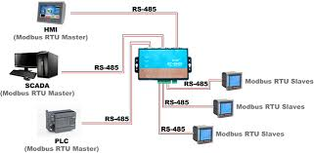
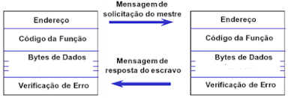

Slide 5
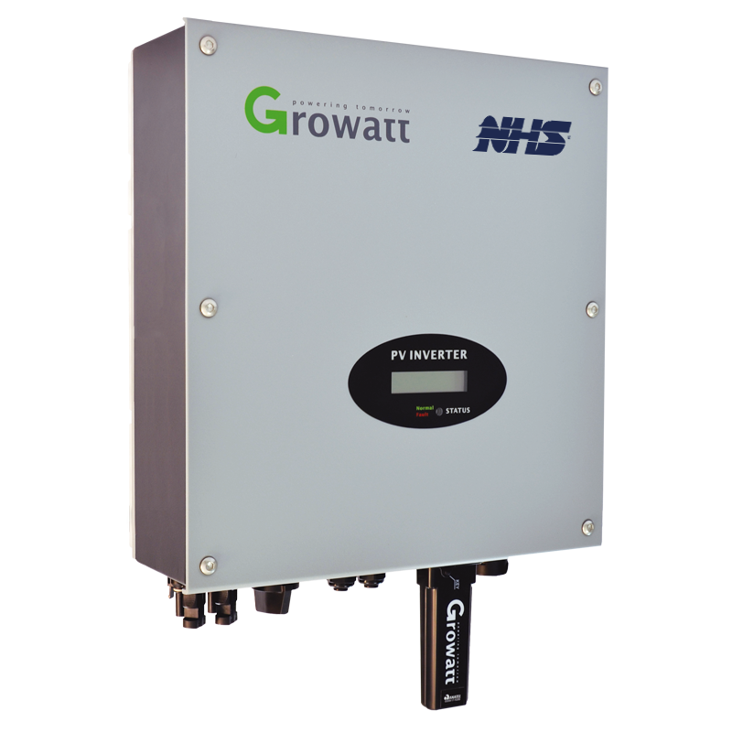




Slide 6
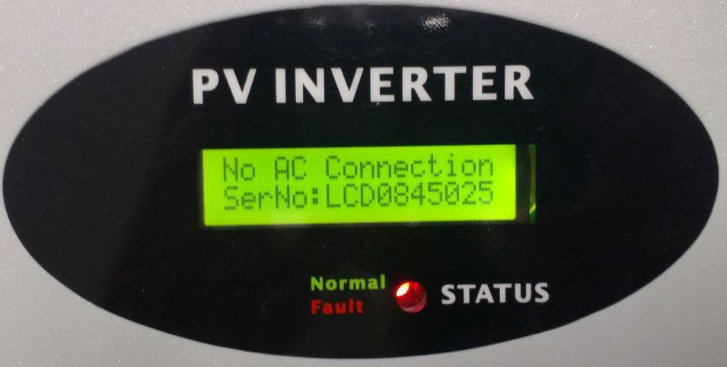
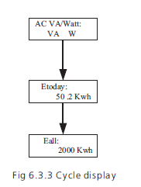
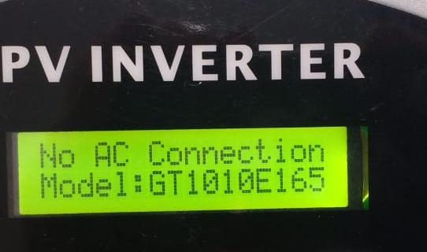
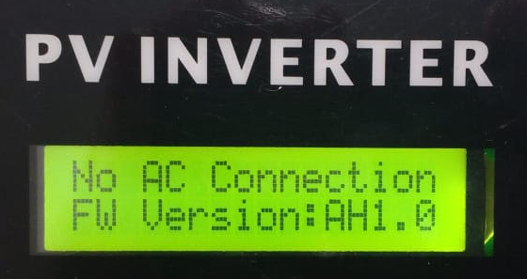
Inversor Solar
A única interface com usuário que inversor tem é a tela LCD.
Essa contém algumas informações, porém não todas.
Informações são mostradas de forma distribuída.

Slide 7
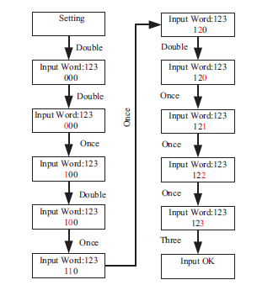

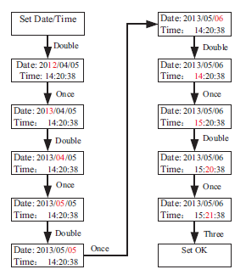
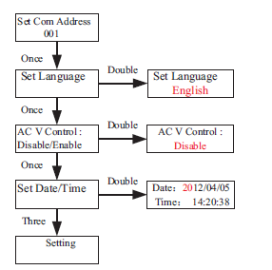
Alteração de configuração

Slide 8
Apresentação do problema

Slide 9
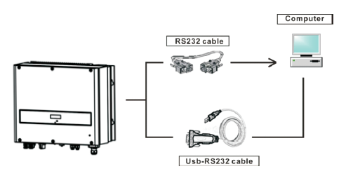
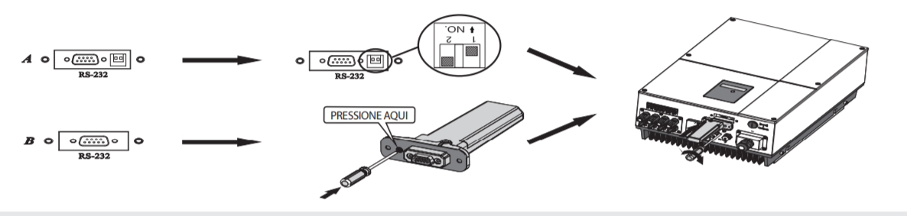

Comunicação e Configuração

Slide 10
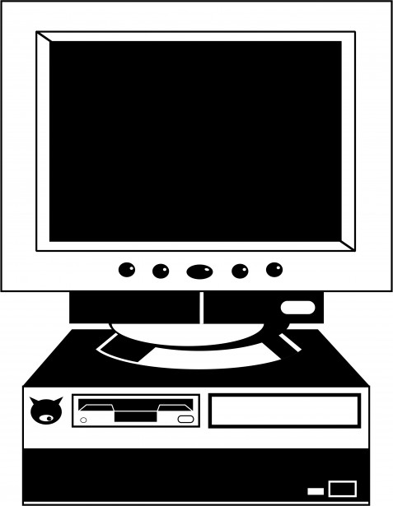
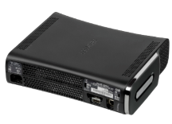
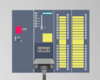

Slide 11
Cada dispositivo deve ser capaz de entender o outro e se fazer compreender.

Slide 12
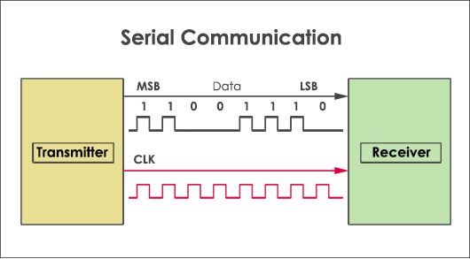
Portanto …
Necessário um protocolo.
Protocolo faz com que ocorra a comunicação entre emissor e receptor.

Slide 13
No projeto NHS
Capacidade de leitura de valores:
Tensões e correntes.
Limiares
Versão do aparelho
Configuração de parâmetros
Limiares de tensão
Fator de potência
Data e hora do inversor

Slide 14
Comunicação Serial

Slide 15
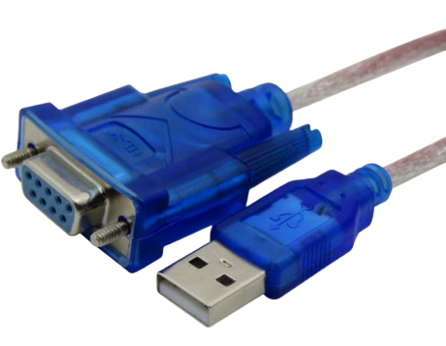
Características:
Fluxo de Dados
Simplex
Half - Duplex
Full - Duplex
Métodos de Transmissão
Síncrono
Assíncrono
Protocolos
RS232
RS485
UART
I²C
SPI
USB

Slide 16


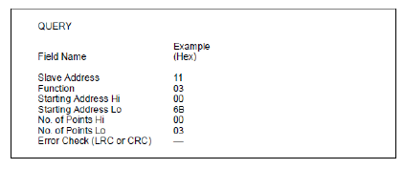


Slide 17
RS232
RS485
UART
Características:
Half e Full Duplex;
Ponto a Ponto;
1 Receptor e 1 Transmissor;
15 Metros;
20 Kbps a 115 Kbps;
Características:
Half e Full Duplex;
Multiponto;
32 Transmissores e 32 Receptores;
1200 Metros;
10 Mbps;
Características:
Full Duplex;
Ponto a Ponto;
115 Kbps;
Segue padrão RS232;
Responsável pela conversão da comunicação paralela para serial;

Slide 18
I²C
SPI
USB
Característica:
Mais de um mestre é capaz de controlar os escravos;
Half Duplex;
Desenvolvido pela Philips para comunicação entre periféricos;
Até 3.4 Mbps;
Característica:
Full Duplex;
2 Mbps;
Um mestre para vários escravos;
Usado principalmente em sistemas embarcados;
Característica:
Auto-identificação de periféricos, configuração e mapeamento de drivers automatico;
Taxa de transferência de até 12 Mbps;
Dados, voz e vídeo em tempo real;
Conexões múltiplas;
Baixo custo de implementação;

Slide 19
Resultado

Slide 20
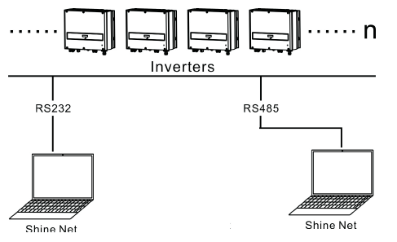
Implementação da comunicação com os protocolos RS232 e RS485

Slide 21
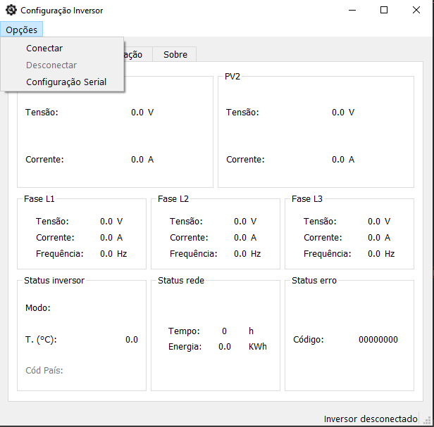
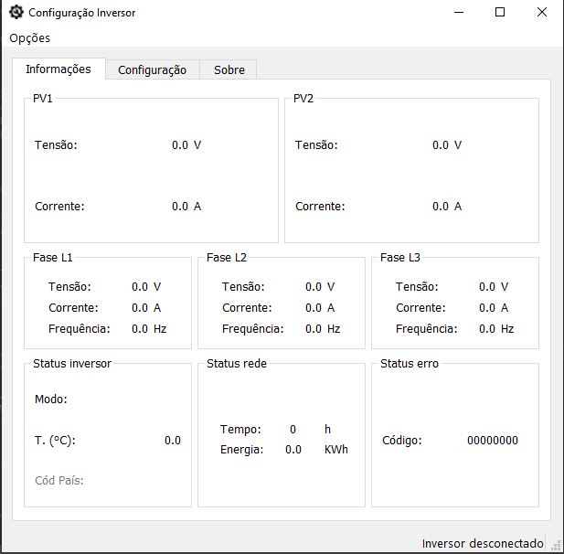

Slide 22
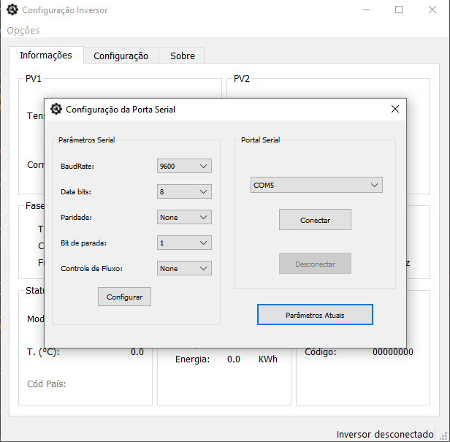
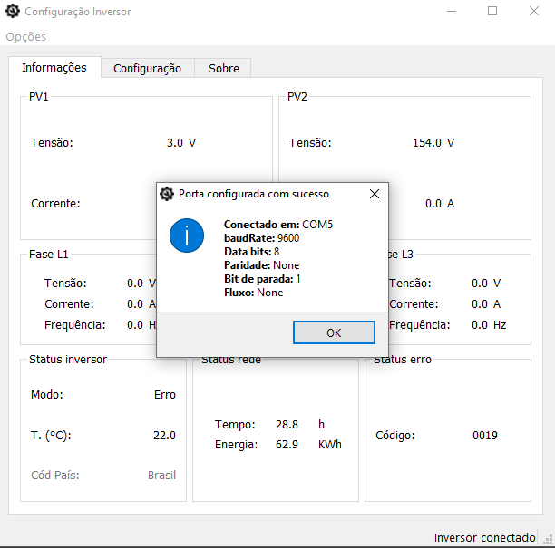

Slide 23
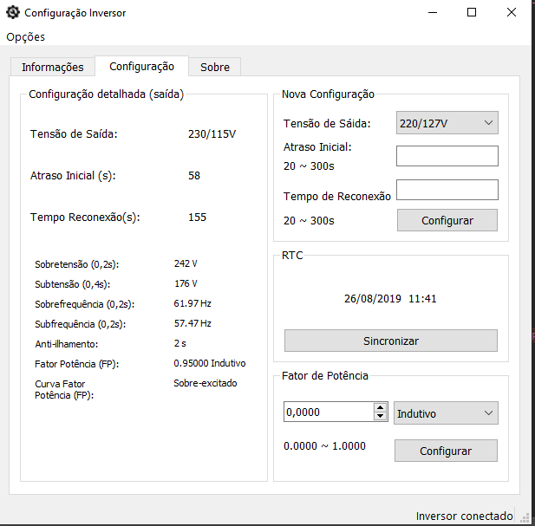
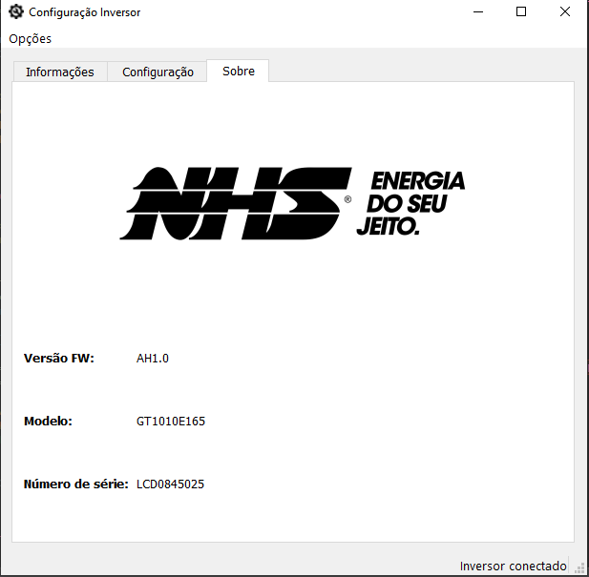

Slide 24
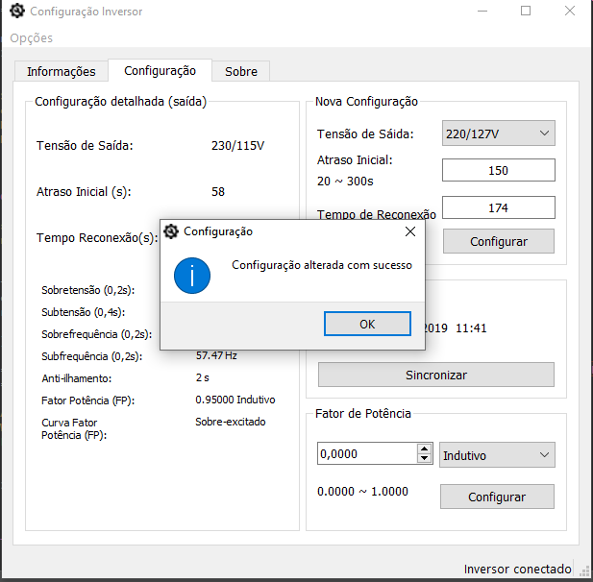
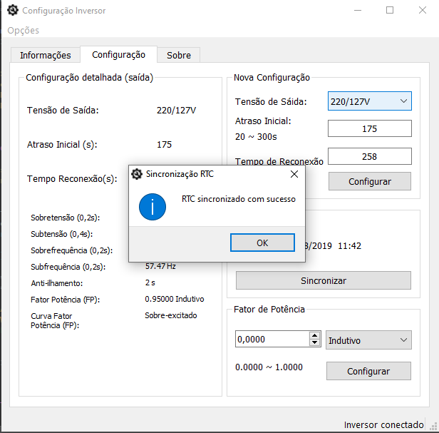

Slide 25
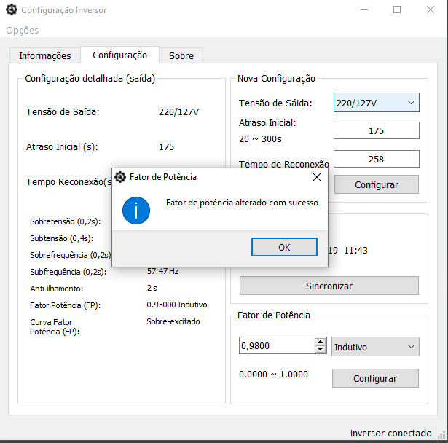

Slide 26
Aplicações

Slide 27
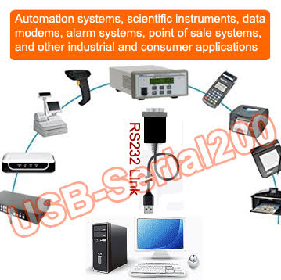
Aplicações de transferência de fluxo de dados contínuos;
Integração entre componentes de interface;
Comunicação entre CI’s;
Comunicação entre computadores e periféricos;
CLP;
Microcontroladores (Arduino, Raspberry Pi, MSP);

Slide 28
Comunicações com:
Controladores de motores
Robôs
HMI - human machine interface
Impressoras
Equipamentos Médicos
Muito usado em várias indústrias

Slide 29
Perguntas ?

